Slide 1
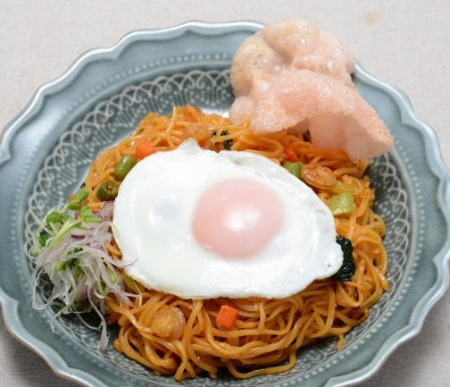
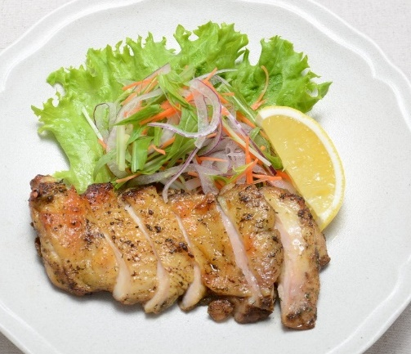
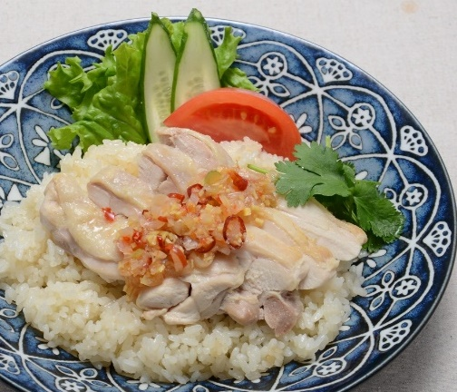
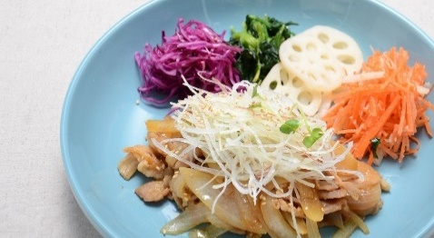
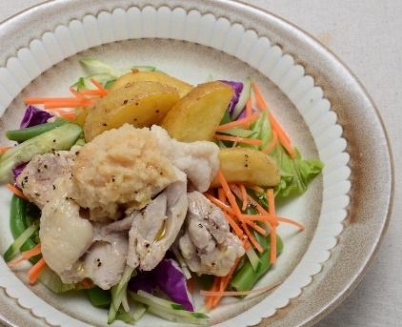
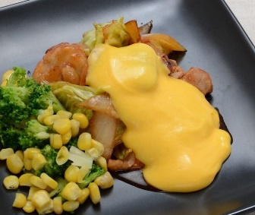
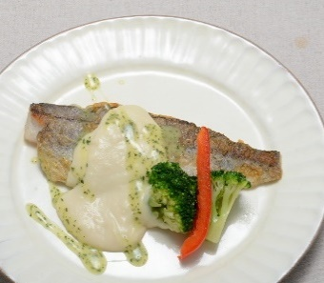
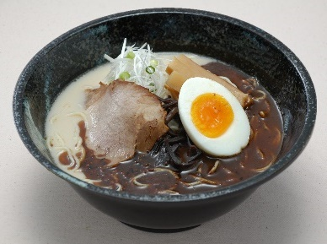
Fair Menu 2024.05
エスニックフェア
エスニックフェア
マンスリーフェア
食べて、体験して、旅する！エスニックフェアで、遠い国の風味に出会うことができます。
スパイシーな香りに誘われて、刺激的な体験をしてみませんか。
-HOT-
-HOT-
インドネシア
シンガポール
マレーシア
トルコ
タイ
ミーゴレン
ケバブチキン
カオマンガイ
ケチャップを使ったアジアの焼きそば「ミーゴレン」。辛さと甘さが融合したおいしさです。
ハーブとクミンの香り高いケバブ
チキンはエキゾチックな世界へと誘います。
鶏だしで炊いたとりめし「カオマンガイ」。茹で鶏に生姜の風味が効いたチリソースが良く合います。
香味豚焼肉
香味豚焼肉
適塩メニュー
生姜やねぎ、みょうがなど、香味野菜を贅沢に使うことで適塩化しました。マリネした色とりどりの野菜と合わせて、満足感を味わえる一皿です。
食塩相当量が一皿で1.8g以下
食塩相当量
1.4g
ベジめし
グレードアップ
一皿で野菜1７５ｇ以上摂取！野菜不足の方におすすめです。
茹で鶏と
たっぷり野菜の
味噌おろし
山本牛臓監修
チーズタッカルビ
-HOT-
豊かな香味とピリッとした
スパイスが融合した、
箸の止まらない逸品です。
茹で鶏と野菜に、味噌おろしとポン酢で和のおいしさがギュッと詰まった一皿です。
辛さと旨味が絶妙に調和した特製ソースとチーズが、鶏肉に絡みつき、一度食べると虜になること間違いなし！
東京都・麻布十番に店を構える
韓国料理店「山本牛臓」
サステナブル
特選麺
ダラ
すけそう鱈の
クラムマッシュソース
黒マー油ラーメン
ホロホロとしたすけそう鱈に、5種類の貝エキスが入った贅沢なクラムベースマッシュソースかけた至極の一品です。
じっくり焦がした香ばしいにんにく。濃厚でまろやかな鶏ガラ白湯スープ。技を極めた本物の味わい。
サステナブルフード（魚）を使用
おすすめごはん
たけのこごはん
今月ご提供致します魚は地球にやさしいブルーシーフードと定義された魚を使用しています。
地球温暖化や乱獲が原因で枯渇する魚介類が増えている中、適切な管理漁業によって激減した魚の資源も回復することが知られています。
ブルーシーフードガイドは持続可能な水産物を優先的に消費することにより、日本の漁業を支援しながら枯渇した水産資源の回復を促進するという考え方に基づいています。
ブルーシーフードは持続可能性を証明するため、資源状態、生態系への影響、管理体制を科学に基づき厳正に審査されています。
今月のコロッケ
あおのりコロッケ

